Slide 1
Python面向对象基础

Slide 2
什么是面向对象
编程思想、封装继承多态
面向对象的基本概念
类和对象概念、类和对象编程语法、self使用
添加和获取对象属性
属性概念、类外部、类内部获取属性
魔法方法
概念、__init__、__str__、__del__
面向对象的综合案例
两个小案例

Slide 3

什么是面向对象
编程思想、封装继承多态
面向对象的基本概念
添加和获取对象属性
魔法方法
面向对象的综合案例

Slide 4
了解有哪些常见的编程思想？
理解什么是面向对象？
知道面向对象的三大特性有哪些？

Slide 5
常见的编程思想
人们利用计算机来解决实际问题的一种思维方式。
编程思想是通用的，与计算机语言本身没有太大关系的。
常见的思维方式有面向过程和面向对象。
Python是同时支持面向过程和面向对象的编程语言！
编程思想
思维方式

Slide 6

理解面向对象是什么
面向过程
我们解决问题的时候，会把所需要的步骤都列出来，然后按照步骤写代码挨个实现，这种过程化的叙事思维，就是面向过程思想。

Slide 7
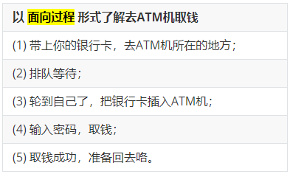
理解面向对象是什么
面向过程

Slide 8
理解面向对象是什么
面向对象
当我们的视角不再是步骤过程，而是另一个视角：操作对象，这里的对象可以理解为：冰箱、手机、电脑等一切现实实体事物；
这时候，我们就是使用面向对象思维看待问题了。
一切皆对象！

Slide 9
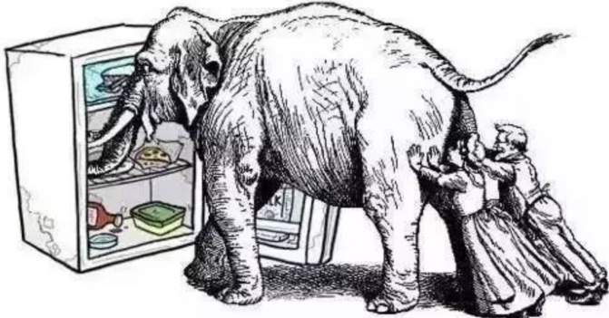

理解面向对象是什么
面向对象
我们来看看这种思维的优点：
使人们的编程与实际的世界更加接近，所有的对象被赋予属性和方法，这样编程就更加富有人性化；
宗旨在于模拟现实世界
在现实生活中，所有事物全被视为对象。

Slide 10

小练习
需求：举生活中的案例，并分别以面向过程、面向对象的思维方式来说明。

Slide 11
面向对象的三大特性
对于面向对象，通常具有以下这三大特性：
封装
继承
多态
封装：大白话：把属性和方法封装在一起，仅提供对外的方法让别人去访问。好处： 简化编程
继承：大白话：孩子可使用老爹的东西。好处：代码复用
多态：大白话：同样一个函数（消息）在不同场景下表现出不同形态。 好处：解耦合，可拓展

Slide 12
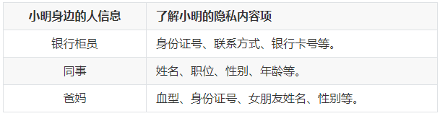
面向对象的三大特性
封装
现实生活中，小明是一个公司职员，那么在他身边存在封装吗？
封装
提示： 小明是一个独立的个体，有自己的属性和方法。
封装：把属性和方法封装在一起，仅提供对外的方法让别人去访问

Slide 13
面向对象的三大特性
封装
在面向对象中，封装就是隐藏对象的属性和实现细节，仅对外公开接口，控制在程序中属性的读和修改的访问级别，将抽象得到的数据和行为（或功能）相结合，形成一个有机的整体，也就是将数据与操作数据的源代码进行有机的结合，形成“类”，其中数据和函数都是类的成员。
封装的目的是简化编程，增强安全性
使用者不必了解具体的实现细节，而只是要通过外部接口
以特定的访问权限来使用类的成员。

Slide 14

面向对象的三大特性
封装
比如，我们日常生活中的手机、电脑都可以封装为一个类。

Slide 15
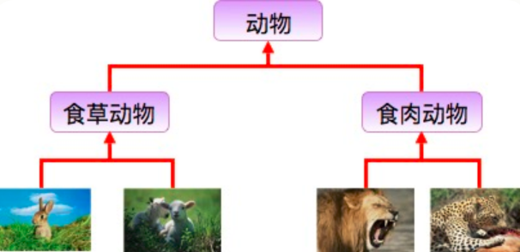
面向对象的三大特性
继承
在现实生活中，继承一般指的是子女继承父辈的财产，如“子承父业”等；
在面向对象中，继承也是面向对象的基本特征之一；
继承就是子类继承父类的属性和方法，使得子类对象(实例)具有父类的特征和行为

Slide 16
面向对象的三大特性
继承
只要是继承关系，那么都满足：
is-a关系

Slide 17

面向对象的三大特性
多态
概念
多态是指不同类的对象对同一消息做出响应，即同一消息可根据发送对象的不同而采用多种不同的行为方式。
大白话：同样一个函数（消息）在不同场景下表现出不同形态（功能）

Slide 18
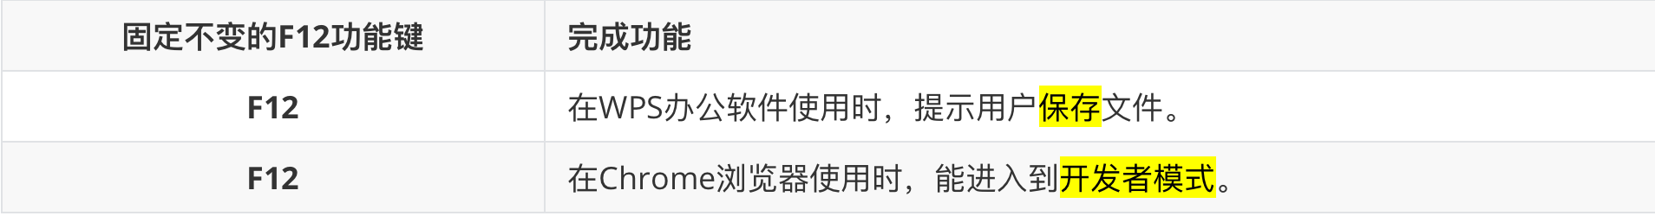
面向对象的三大特性
多态

Slide 19
面向对象是什么？
面向对象就是一种编程思维，使用面向对象方式就是尽可能地模拟现实世界
2. 面向过程和面向对象的区别？
面向过程是编程基础、侧重过程，而面向对象就是对面向过程的再次封装
处理，通过对象来模拟现实世界
3. 面向对象的三大特性？
封装：封装对象的属性和方法，仅对外公开接口
继承：子类继承父类的属性和方法，使得子类对象(实例)具有父类的特征和行为
多态：不同类的对象对同一消息做出响应是不一样的
（大白话：同样一个函数在不同的场景下表现不同形态，简称多态）

Slide 20

什么是面向对象
面向对象的基本概念
类和对象概念、类和对象编程语法、self的使用
添加和获取对象属性
魔法方法
面向对象的综合案例

Slide 21
了解什么是类，什么是对象？
知道如何创建Python类
知道如何创建对象
知道调用方法的语法格式
知道self关键字是什么

Slide 22
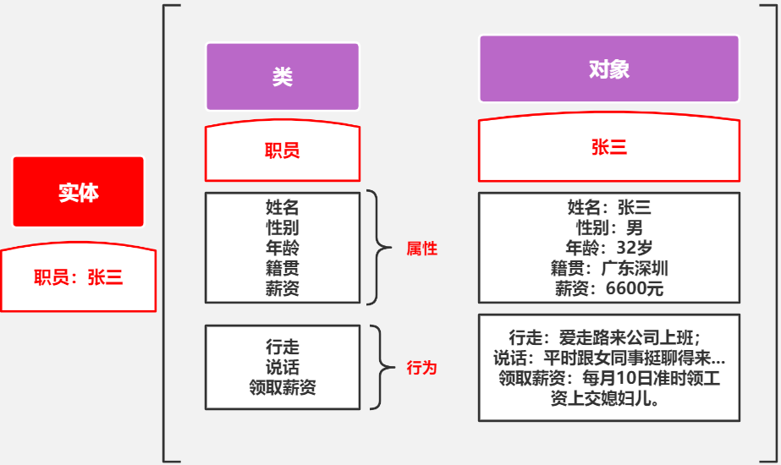
面向对象中的重要概念
Python是一门面向对象的语言(也是一门面向过程的语言)。要掌握面向对象的基本语法，则首先需要掌握两个重要的概念：类、对象。
类：抽象的模板 对象：具体的实体
大白话：看不见、摸不着； 看得见、摸的着

Slide 23
面向对象中的重要概念
重要概念
类
类： 对现实事物的抽象描述
对象
对象： 现实事物的具体体现

Slide 24
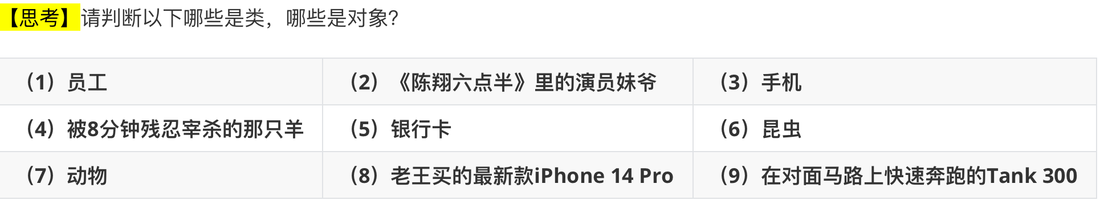




面向对象中的重要概念

Slide 25

类
我们都知道汽车是由汽车图纸生产出来的，那么此处的汽车图纸就是一个模板（即类），在汽车图纸上，指定规则：生产出来的汽车必须具有跑起来的行为。这是抽象的概念模型。

Slide 26
类
类的基本语法格式
# 定义类
class 类名:
# 定义方法
方法列表...
Python类：
案例分析
例如，定义一个汽车类，并有跑起来的行为。
# 1.定义类
class Car:
# 2.定义类方法
def run(self):
print("能跑起来了...")

Slide 27

对象
通过汽车图纸生产出能跑起来的汽车实体（即对象）。
对象
object，现实具体业务逻辑的一个实体。

Slide 28
对象
对象的基本语法格式
Python对象实例化：
对象名 = 类()
调用方法：
对象名.方法名()
案例分析
例如，生产出一台可以跑起来的车。
# 定义类
class Car:
def run(self):
print("能跑起来了...")
# 创建对象: 对象名 = 类名()
car = Car()
# 调用行为: 对象名.方法名()
car.run()

Slide 29
self关键字
Self是python内置的关键字，用于指向对象实例本身。
（1）了解self是什么，创建一个对象，输出对象名、self；
案例分析
（2）创建多个对象，查看self的结果；
# 1.定义类
class Car:
# 2.定义方法
def run(self):
# 3.打印self的值
print(f"self的值:{self}")
print("能跑起来了...")
# 4.创建对象1
car = Car()
# 5.输出对象结果
print(f"输出car对象名:{car}")
car.run()
# 6. 创建对象2
my_car = Car()
# 7.输出对象2的结果
print(f输出car对象名:{my_car}")
my_car.run()

Slide 30
self关键字
Self是python内置的关键字，用于指向对象实例本身。
案例分析
在类内部调用方法。
class Car:
def run(self):
print("能跑起来了...")
# 若在类的内部调用方法: self.方法名()
def work(self):
# 跑起来
self.run()
# 创建对象
car = Car()
# 工作
car.work()

Slide 31

小练习
需求：定义一个手机类，能开机、能关机、可以拍照。
# 定义类
class Phone(object):
# 开机方法
def open(self):
print("手机能正常开机啦~~~")
#关机方法
def close(self):
print("关机, 睡觉啦.")
# 拍照的方法
def take_photo(self):
print("我超自恋,就爱自拍,哈哈哈.")
# 创建对象并调用方法
phone = Phone()
phone.open()
phone.take_photo()
phone.close()

Slide 32
1 用自己的话，说一说类和对象概念？
类是对事物的抽象，对象是对现实事物的具体体现
2 定义类的方式？
# 定义类
class 类名:
# 定义方法
方法列表...
3 定义对象的方式?
对象名 = 类()
对象名.方法名()
4 Self关键字的意义？为什么需要self关键字？
python内置的关键字，用于指向对象实例本身
1个类可实例化多个对象，用于区分哪个对象调用了类的方法

Slide 33
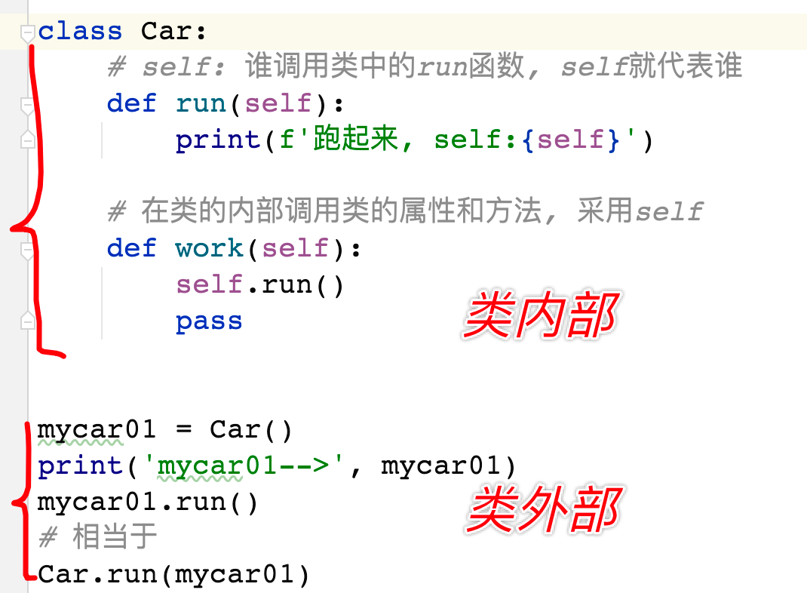
5 self的常见作用：在类的内部调属性和方法

Slide 34
什么是面向对象
面向对象的基本概念
添加和获取对象属性
属性概念、类外部、类内部获取属性
魔法方法
面向对象的综合案例

Slide 35
知道如何添加对象属性
知道如何获取对象属性

Slide 36

什么是属性？
属性
属性表示的是固有特征，在Python中使用变量表示，例如人的姓名、年龄、身高、体重等，都是对象的属性。

Slide 37
类外面添加和获取对象属性
设置属性
car.color = "红色" # 定义属性,并给属性color赋值
car.number = 4 # 给属性number赋值
对象名.属性 = 属性值
获取属性值
print("颜色:%s"%car.color)
print("轮胎数:%d"%car.number)
对象名.属性
案例分析
例如，给车设置颜色为红色、4个轮胎，且获取属性值并输出。
# 添加属性：对象名.属性 = 属性值
car.color = "红色"
car.number = 4
# 获取属性：对象名.属性
print(f"车的颜色:{car.color}")
print(f"轮胎数:{car.number}")
# 定义类
class Car:
def run(self):
print("能跑起来了...")
# 创建对象
car = Car()

Slide 38
类内部获取对象属性
类内部获取属性值
self.属性
案例分析
例如，在类内部定义一个show()方法来获取刚刚给车设置颜色为红色、4个轮胎的属性值信息。
# 定义类
class Car：
# 定义方法
def run(self):
print("能跑起来了...")
# 类内部定义类方法，获取对象属性通过self
def show(self): #
# 对象名.属性 = self.属性
print(f"车的颜色为:{self.color}")
print(f"车的轮胎个数为:{self.number}")
# 创建对象
car = Car()
# 设置对象属性
car.color = "红色"
car.number = 4
# 在类内部获取属性值
# 调用方法（一定要注意调用位置）: 对象名.方法名()
car.show()

Slide 39
给对象添加属性值的方式是？
2. 获取对象属性的方式是？
对象名.属性 = 属性值
# 类外部
对象名.属性
# 类内部
self.属性名

Slide 40
什么是面向对象
面向对象的基本概念
添加和获取对象属性
魔法方法
概念、__init__、__str__、__del__
面向对象的综合案例

Slide 41
了解魔法方法是什么
知道__init__()方法的作用
知道__str__()方法的作用
知道__del__()方法的作用

Slide 42
魔法方法的概念
特点
在Python中，有一些可以给Python类增加魔力的特殊方法，它们总是被双下划线所包围，我们称之为魔法方法。
在特殊情况下会被自动调用，不需要开发者手动去调用。
__魔法方法名__()

Slide 43
__init__()方法
思考一下：人出生时，就拥有姓名、年龄等属性，而面向对象是模拟现实世界；
能不能在创建对象时，就给对象赋值属性呢？能
__init__()

Slide 44
__init__()方法
自动调用
在Python中，当新创建一个对象时，则会自动触发__init__()魔法方法。
A
B
无参数情况
有参数情况
不需要外面传递参数，初始化属性值
当需要外面传递参数，初始化属性值

Slide 45
__init__()方法
无参数
案例分析
例如，给车这个对象默认设置color(颜色)和number(轮胎数)为黑色、3个轮胎。
# 定义类
class Car:
# 初始化：无参数，类内部直接赋值
def __init__(self):
self.color = "Black"
self.number = 3
# 类内部访问 self.属性
def show(self):
# 对象名.属性 = self.属性
print(f"车的颜色为:{self.color}")
print(f"车的轮胎个数为:{self.number}")
car = Car()
# 类外面访问属性: 对象名.属性
print(f"类外面访问属性:{car.color}")
# 调用方法： 对象名.方法名()
car.show()

Slide 46
__init__()方法
有参数
案例分析
例如，通过外部给车这个对象设置color(颜色)为黑色、number(轮胎数)为6个轮胎。
# 创建类
class Car:
# 初始化：有参数，参数通过外部传递
def __init__(self,color,number):
self.color = color
self.number = number
# 创建对象，并向__init__传递参数
car = Car("Red",4)
# 获取属性值
print(car.number)
思考：上述代码的执行顺序？

Slide 47
__str__()方法
自动调用
当使用print输出对象时，默认打印对象的内存地址；如实现了__str__()方法，print就自动调用该魔法方法。
def __str__(self):
# ...
return 字符串结果
案例分析
例如，在输出car对象时，把它的颜色color和轮胎数number属性值显示出来。
# 定义类
class Car:
# 初始化方法
def __init__(self,color,number):
self.color = color
self.number = number
# str魔法方法
def __str__(self):
return "车的颜色:"+self.color+"轮胎个数:"+str(self.number) # 字符串只能和字符串拼接
# 创建对象
car = Car("Red",4)
# 打印输出对象：
# 1 未实现__str__方法输出内存地址
# 2实现__str__方法输出return的结果
print(car)

Slide 48
__del__()方法
自动调用
当删除对象时（调用del删除对象或文件执行结束后），Python解释器会默认调用__del__()方法。
def __del__(self):
# ...
案例分析
例如，定义一个有品牌属性的汽车类，并使用__del__()方法删除对象查看效果。
# 定义类
class Car:
# 初始化方法：定义品牌类
def __init__(self,brand):
self.brand = brand
# 定义删除的方法
def __del__(self):
print("del 自动调用了__del__()方法")
# 创建对象
car = Car("BMW")
# 获取品牌属性
print(car.brand)
# 删除对象
del car
# 获取品牌属性，报错
print(car.brand)

Slide 49
魔法方法是什么？
方法名被双下划线所包围，在某些特殊情况下自动调用的方法
2.__init__()方法的作用？
创建对象时，被python解释器自动调用，初始化对象属性
3.__str__()方法的作用？
print对象时，被python解释器自动调用，输出该方法返回的结果
4. __del__()方法的作用？
删除对象时，被python解释器自动调动，__del__()方法释放空间

Slide 50
什么是面向对象
面向对象的基本概念
添加和获取对象属性
魔法方法
面向对象的综合案例

Slide 51
知道__init__()、__str__()等方法的实际应用
能完成面向对象综合案例的编写

Slide 52

案例：减肥
案例分析
例如，小明同学当前体重是100kg。每当他跑步一次时，则会减少0.5kg；每当他大吃大喝一次时，则会增加2kg。请试着采用面向对象方式完成案例。
# 1定义类
class Student:
# 1.1 实现init方法
def __init__(self):
"""初始化体重"""
self.current_weight = 100
# 1.2跑步方法
def run(self):
self.current_weight = self.current_weight - 0.5
print(f"跑步一次,减少0.5kg,当前体重为{self.current_weight}kg.")
# 1.3 大吃大喝方法
def eat(self):
self.current_weight += 2
print(f"大吃大喝一顿,增加2kg,当前体重为:{self.current_weight}kg.")
# 2创建对象
student = Student()
# 3调用方法
student.run()
student.eat()

Slide 53
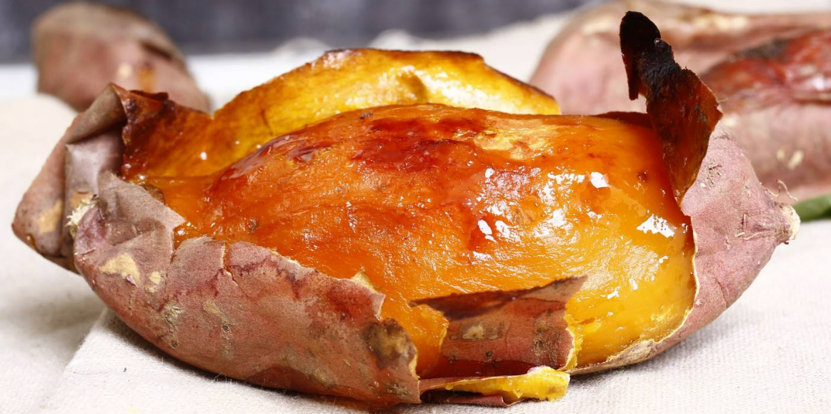
案例：烤地瓜

Slide 54
案例：烤地瓜
需求主线
地瓜被烤时间 | 对应的地瓜生熟状态
0-3分钟 | 生的
3-7分钟 | 半生不熟
7-12分钟 | 熟了
超过12分钟 | 已烤焦，糊了
添加的调料 | 用户可以按自己的意愿添加调料。

Slide 55
案例：烤地瓜
需求：涉及了一个事物地瓜，因此从面向对象角度思考就涉及一个类：地瓜类。
定义类
A.初始化属性
（1）地瓜的生熟状态；
（2）添加的调料。
B.地瓜被烤
（1）用户根据意愿设定每次烤地瓜的时间；
（2）判断地瓜被烤的总时间是在哪个区间，修改地瓜生熟状态。
C.添加调料
（1）用户根据意愿设定添加的调料；
（2）将用户添加的调料存储起来，便于后面遍历调料列表使用。
D.显示对象信息
当输出对象名时，可以直接显示地瓜被烤的总时长、当前生熟状态、已经添加了哪些调料。

Slide 56
# 1. 定义类 class SweetPotato():
# A初始化属性 def __init__(self): self.cook_time = 0 # 被烤的时间 self.cook_state = ‘生的’ # 烤的状态 self.condiments = [] # 调料列表 # B地瓜被烤 def cook(self, time): # 1. 先计算地瓜整体烤过的时间 self.cook_time += time # 2. 用整体烤过的时间再判断地瓜的状态 if 0 <= self.cook_time < 3: self.cook_state = ‘生的’ elif 3 <= self.cook_time < 5: self.cook_state = ‘半生不熟’ elif 5 <= self.cook_time < 8: self.cook_state = ‘熟了’ elif self.cook_time >= 8: self.cook_state = ‘烤糊了’ # c 添加调料 def add_condiments(self, condiment): # 用户意愿的调料追加到调料列表 self.condiments.append(condiment) # d显示对象信息的str def __str__(self): return f'这个地瓜的被烤过的时间是{self.cook_time}, 状态是{self.cook_state}, 调料有{self.condiments}'
# 2. 创建对象并调用对应的实例方法 digua1 = SweetPotato() print(digua1) digua1.cook(2) digua1.add_condiments('辣椒面儿') print(digua1) digua1.cook(2) digua1.add_condiments('酱油') print(digua1)

